Slide 1
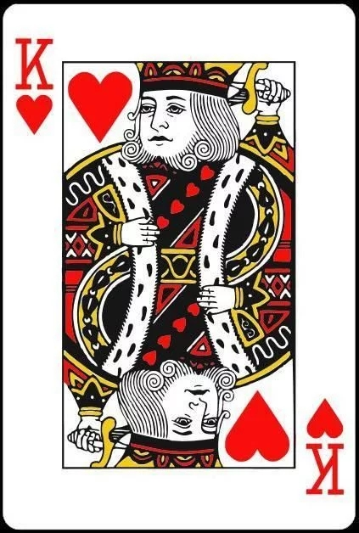
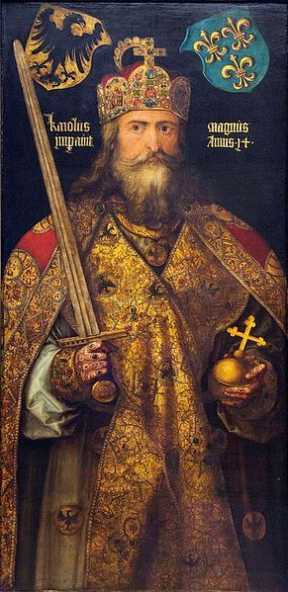
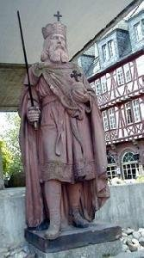
查理大帝的画像与塑像

Slide 2
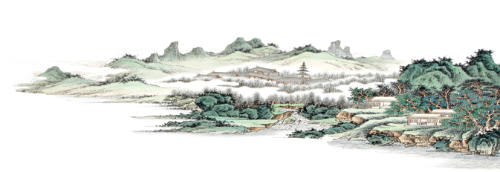
第7课
基督教的兴起和法兰克王国

Slide 3
十字架上的信仰——基督教的兴起
时 间
创始人
地 点
核心教义
1世纪
耶稣
罗马帝国统治下的巴勒斯坦地区
教导人们忍受苦难，
死后可以升入“天堂”

Slide 4
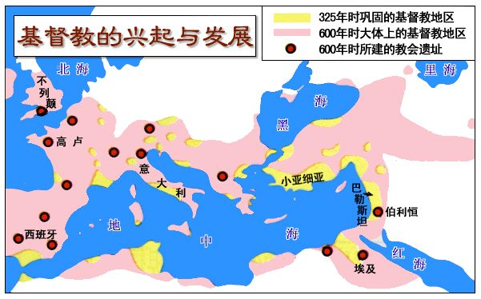
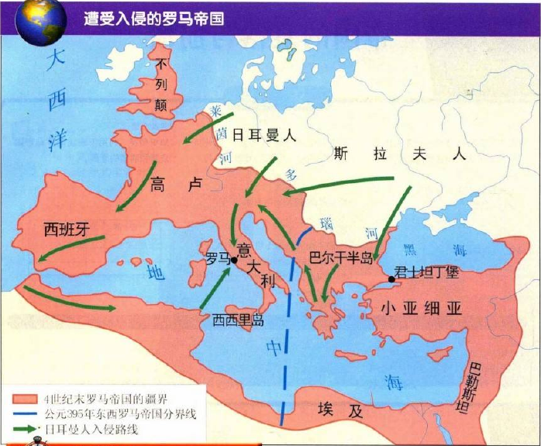
材料一
《基督教的兴起与发展》
《4世纪末罗马帝国的疆域（红色区域）》

Slide 5
材料二
原始基督教那种反对阶级压迫和民族压迫的战斗精神与争取社会平等的思想渐趋淡化，而逆来顺受的教义则被提到首要地位。
到（罗马）帝国后期，基督教完全失去被压迫者宗教的性质，退化为奴隶主阶级进行思想统治的工具，最终实现了基督教与帝国政权的结合。
——摘编自吴于廑、齐世荣《世界古代史》
4世纪末，罗马皇帝将基督教确定为国教

Slide 6
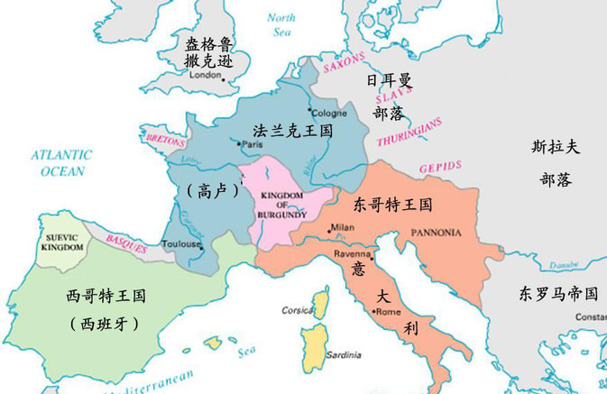
材料三
“蛮族王国”

Slide 7
十字架与利剑的故事
——法兰克王国的兴衰

Slide 8
《基督教的兴起与发展》
（图中粉色区域为600年时大体上的基督教地区）

Slide 9
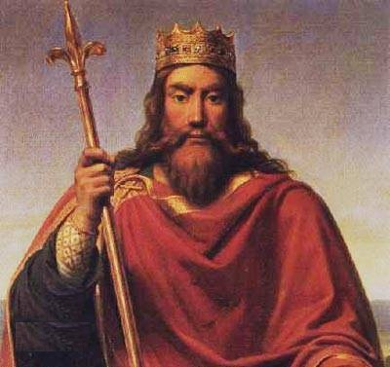
法兰克王国的兴衰
1.“开拓者”的故事
克洛维（466年- 511年），法兰克王国的奠基人、国王。481年他建立法兰克王国。486年，克洛维打败了罗马帝国在高卢的最后一任总督，独占整个北高卢，这一年被认为是法兰克王国的开国之日。

Slide 10
面对困局，克洛维将如何巩固统治？
困局 | 措施 | 作用
罗马遗民信仰基督教，与日耳曼多神信仰相冲突。
原罗马大地主为了保卫自己的土地，奋力抵抗“蛮族王国”的统治。
南部地区富庶，但大小国林立，征伐不断。
皈依基督教，承认罗马教会在欧洲的重要地位
整个法兰克王国都信仰了基督教
保留原来罗马大地主的土地，把原属罗马国有的土地和无主的土地赐给教会和部下
得到了罗马教会、信仰基督教的高卢罗马人和部下的广泛支持
武力征服
不断向南扩张
版图不断扩大
实力不断增强

Slide 11
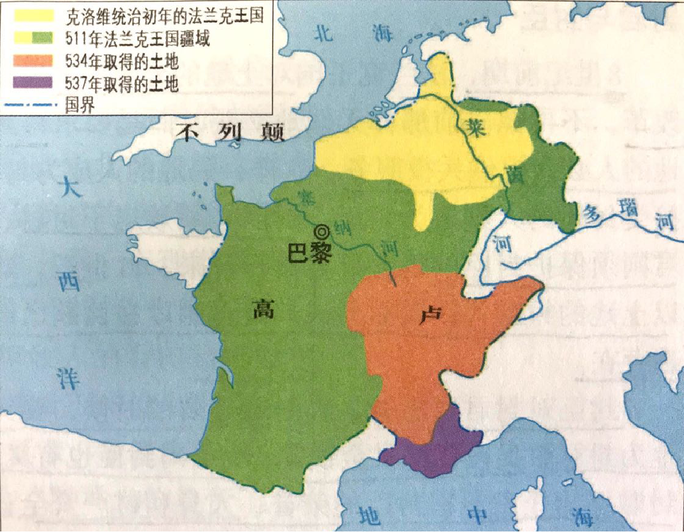
克洛维开创了法兰克王国王权与教权相结合的道路

Slide 12
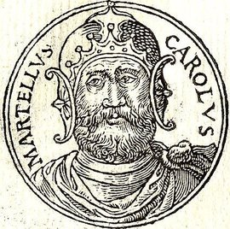
2.“铁锤”的故事
查理·马特（688年-741年），又称“铁锤查理”，法兰克王国宫相，王国实权的掌握者。当时的法兰克王国，除了内部贵族叛乱之外，还有外族入侵的威胁，为了解决困境，查理·马特进行了一场国内的改革，组建了一支强大而稳定的骑兵，逐渐稳定了法兰克王国的统治。

Slide 13
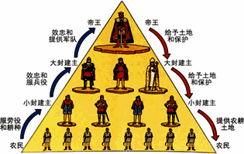
任务1：查理·马特进行了怎样的改革？
无偿
有偿
改 赏赐土地为 赏赐
封君
赐地的人成为
封臣
接受封地的人成为
西欧封建等级制度示意图

Slide 14
任务2：改革后的君与臣
1.封君与封臣分别有怎样的权利和义务？
2.支撑封君与封臣关系的纽带是什么？
3.封君与封臣的关系有何特点？
封君：给予土地、提供保护等
封臣：效忠；得到土地和保护；服兵役等
土地
具有等级性，权利和义务交织在一起，带有一定的契约意义。
“我的附庸的附庸，不是我的附庸”
西欧封建等级制度示意图
———土地是层层分封的，封臣只承认直接分封自己的人为封君，与自己封君的封君则没有臣属关系，自然也就没有权利和义务的契约关系。

Slide 15
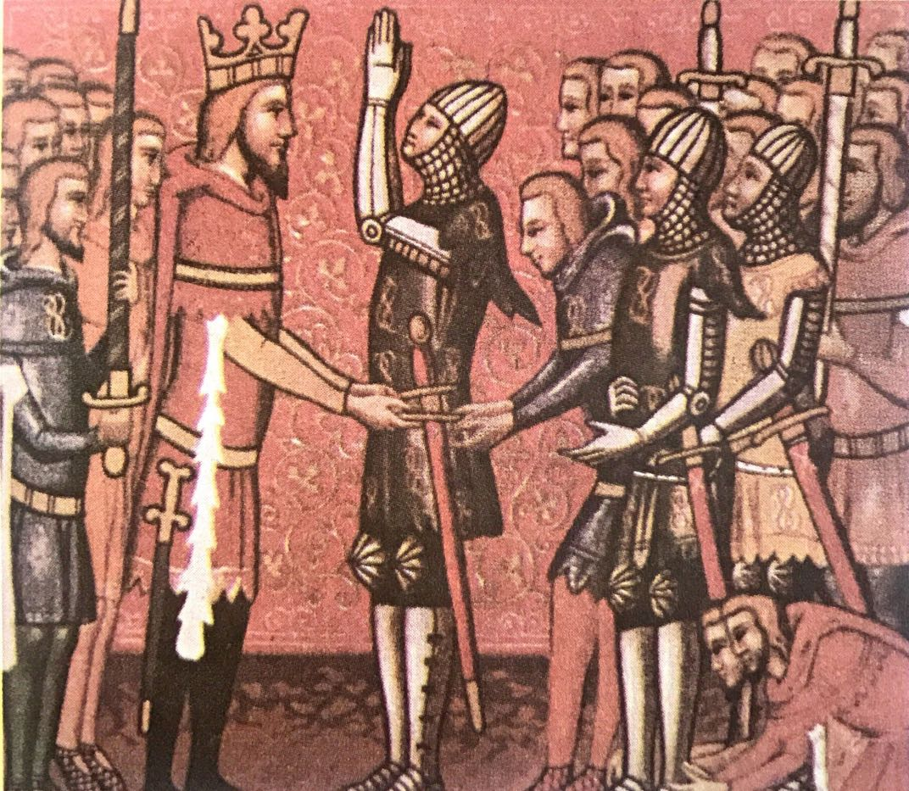
任务3：体会改革
封臣（解下武器，脱帽，下跪，双手放在封君合拢的手掌之中）：
阁下，我是您的人了。
封臣（作发誓状）：从现在起，我将像一个封臣对封君那样真诚无欺地效忠于您。
封君（拉起封臣，亲吻他的脸颊）：我的封臣，我会尽我所能保护你。（将象征分封的信物交给封臣）
缔结封君封臣关系的仪式
——[比] 弗朗索瓦•冈绍夫《何为封建主义》

Slide 16
材料三
查理·马特的改革，是一次让欧洲走出黑暗时代的改革，同时又是一场契约精神的扬立和普及。
——毛经文《对新教材“中古时期的欧洲”一课的教学理解》

Slide 17
材料四
教会、修道院和世俗贵族地主一样要服兵役，主教、修道院长都要亲自带兵作战。
—裴耀鼎《论法兰克王国宗教与政治的关系》
西欧封建等级制度示意图
查理·马特的改革让教权服务于王权，两者的联系更加紧密。

Slide 18
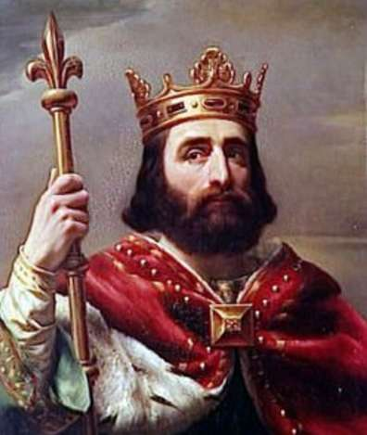
3.“矮子”的故事
丕平（714年－768年），查理·马特之子，因为他身材矮小得名“矮子丕平”。751年丕平推翻了墨洛温王朝，登上了法兰克国王的宝座, 开启了加洛林王朝的时代。他是欧洲历史上第一位由教皇加冕的君主。
是王权与教权结合的里程碑，反映的本质是王权与教权的相互需要和相互利用，两者的联系更加密切，同时对教权地位有极大的提升，某种程度上赋予了教权认可王权合法性的地位和权力。

Slide 19
4.“野蛮人”的故事
材料五
他用宝剑在向历史宣示一个原则：只有野蛮人才能使一个在垂死文明中挣扎的世界年轻起来，他成了中世纪的伟人，他缔造了一个以自己名字命名的帝国。
——《克洛维全传、查理大帝全传》
查理大帝

Slide 20
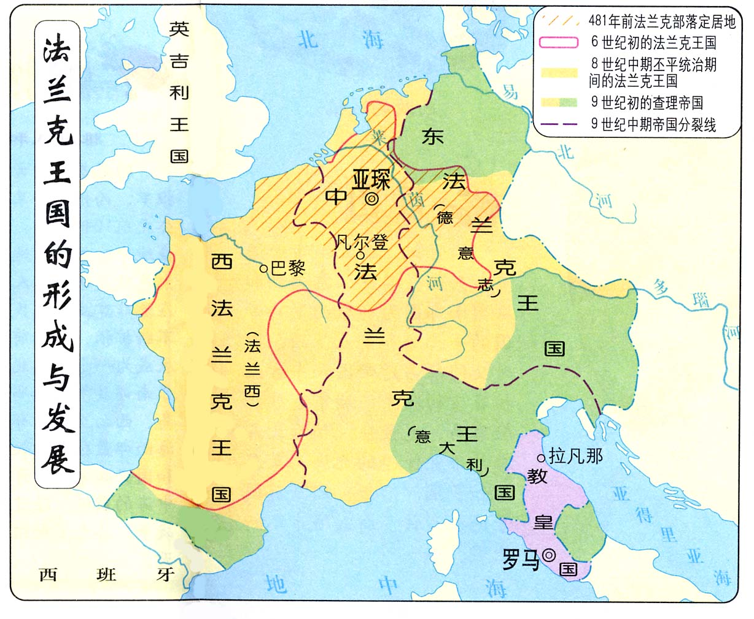
材料六
查理曼致利奥教皇的信中曾说：“我的天职是用武力保卫教会，使它不受异教徒的攻击蹂躏，在教会内部确保教会的纯正信仰，而圣父，你的职责则是用祈祷支持我的武力。”
——潘振刚《查理大帝军事征战与基督教关系浅析》
王权与教权的相互配合，王权高于教权。

Slide 21
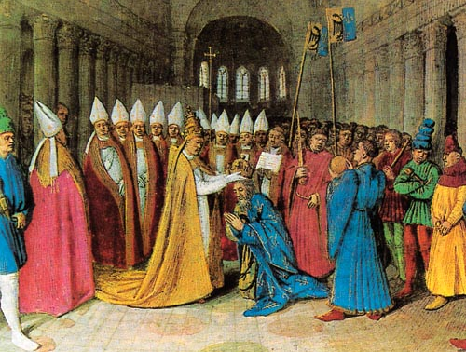
《查理加冕》
——王权与教权结成政治联盟

Slide 22
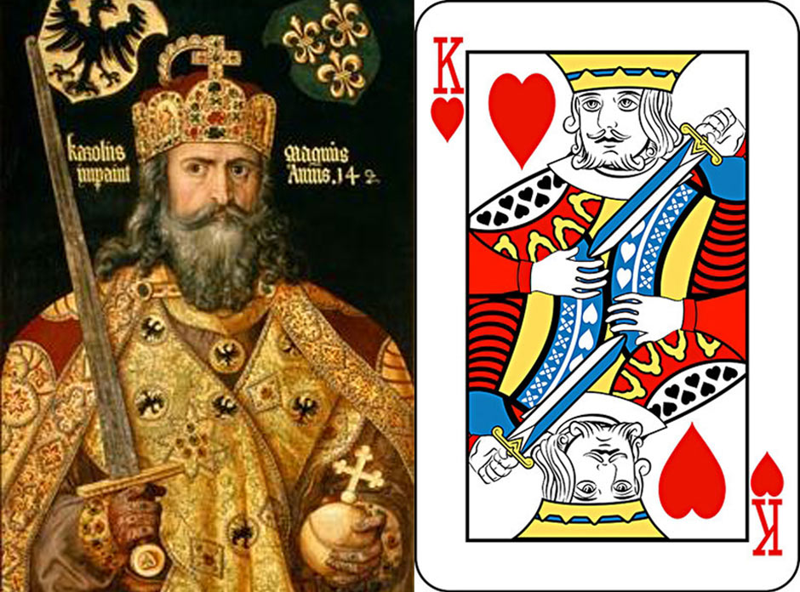

Slide 23
材料七
查理在位期间，对宗教活动控制的更加严密控制，他亲自主持了16次宗教会议……（他）把任命主教作为国王的特权……在他统治后期，就合并了一批修道院，把他们的财产收归皇帝所有。
——裴耀鼎《论法兰克王国宗教与政治的关系》

Slide 24
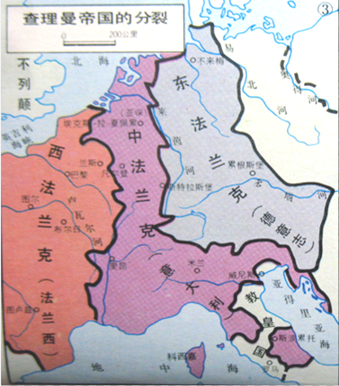
查理曼帝国的分裂
843年，查理的三个孙子在凡尔登缔结条约，将帝国一分为三，形成以后德意志、法兰西、意大利三个国家的雏形。
东法兰克王国（德）
中法兰克王国（意）
西法兰克王国（法）

Slide 25
材料八
教皇企图利用“加冕”来加强独立性，表示教权高于王权。教皇尼古拉一世（858-867年在位）说“任何人没有得到教皇的同意，都无权召开宗教会议。”
——裴耀鼎《论法兰克王国宗教与政治的关系》
教权想要超越王权

Slide 26
十字架与利剑的故事
未完待续……

Slide 27
同学们，今天我们一起学习了基督教的兴起以及法兰克王国兴衰史，使我们对欧洲中世纪前期的文明窥见一斑，中世纪绝不是简单的黑暗史，它也是西方的一个生机盎然的时代，法兰克人在这片废墟之上创造出了不同于古希腊、古罗马的文明，他推动欧洲人民走出蛮荒，创造出新文明，西方现代的蕴含契约精神的民主制度和宗教信仰都与这片土壤有着不可割舍的历史渊源。
“帝国废墟上的新文明”

Slide 28
说课环节

Slide 29
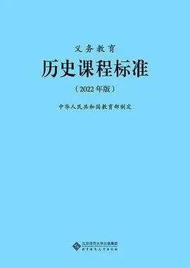
课程标准
通过基督教的传播和封君封臣制，了解中世纪西欧封建社会的发展变化。

Slide 30
教材解析
本课共4个部分内容：本课共4个部分内容：讲述的是基督教的兴起与发展、法兰克王国的兴起，封君封臣制和查理曼帝国。
基督教的兴起与发展和法兰克王国的统治是西欧封建社会形成初期的重大事件，对中世纪文明的形成起到了奠基作用。基督教兴起后与世俗统治（罗马帝国、法兰克王国）相互依存，不断发展，教会势力不断壮大。法兰克王国建立封君封臣制后,国力不断增强，最终成为西欧最大的王国；封君封臣制也逐渐成为西欧封建制度的基础。基督教（教权）与法兰克王国（王权）相互依存，是西欧中世纪文明的典型特征之一。
通过本课的学习，学生可以初步认识在西罗马帝国的废墟上逐渐产生了中世纪的新文明。

Slide 31
教学目标
1.了解基督教兴起的原因与过程；初步理解基督教在罗马帝国、法兰克王国时期的地位和作用；了解法兰克王国的发展线索及克洛维、查理曼等重要历史人物，明确封君与封臣权利与义务的关系。
2.通过故事讲述、问题引领和情境体验等方式激发学生的求知欲，使学生能够积极主动地学习历史；通过图文史料的解读，学生学会分析史料的方法，培养学生时空观念、史料实证等学科素养。
3.通过学习认识到奴隶社会向封建社会的转型是历史发展的进步，初步形成对中世纪文明科学理性的认识；通过对法兰克国王克洛维、查理曼等人物学习，认识到伟大的人物可以推进历史的进步，进而增强学生的社会责任感。

Slide 32
重点难点
重点：基督教的兴起与发展、法兰克王国的兴衰难点：封君封臣制

Slide 33
学情分析
本课面对的是九年级的学生，他们经过两年多的历史学科学习，已经具备一定的获取和解读历史信息的能力。他们通过网络、书籍等途径，对法兰克王国和基督教有一定的了解，但对基督教与法兰克王国的关系缺乏系统的、有深度、辩证的认知，所以教师需要通过采用人物故事来创设情境调动他们学习的积极性，使用史料教学的方式突破重难点，引导他们去认识历史，感悟历史，形成具有历史学科特征的正确价值观念、必备品格和关键能力。

Slide 34
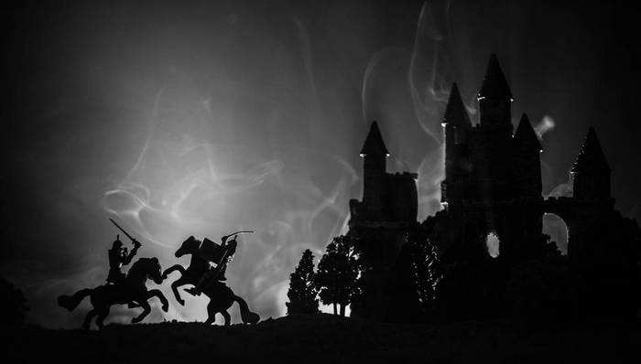
设计思路
公元5世纪，西罗马帝国被日耳曼人征服，西方在经历了古希腊、古罗马的辉煌之后进入了新一个历史空间，西方的历史学家把从西罗马帝国灭亡到地理大发现的时代称之为“中世纪”，史学家习惯上称之为的西欧封建社会。传统历史观对中世纪的认知标签多是“千年黑暗”、“四处蒙昧”、“毫无光亮可言”等。
新教材在唯物史观的指导下对“中世纪”进行了重新的思考和定位，是西罗马帝国废墟上逐渐产生的“新文明”。“新文明”是什么？如何产生的？有何特点？对后世有无影响？
中世纪（公元476年——1500年）
黑暗？文明？

Slide 35
设计思路
在查阅了相关史书和论文后，得出了以下基本的认识：
1.基督教的快速传播是依附于罗马帝国、法兰克王国的结果，体现王权、教权关系初步结合；
2.法兰克王国封君封臣制的建立，既维护了自身的统治，也奠定了西欧封建社会的政治基础；
3.封君封臣制度下新的社会等级秩序，王权与教权的相互支持和利用，这两者是构成中世纪西欧社会政治上最显著的特征，这也是相对于奴隶社会而言新的进步，“新的文明” 。

Slide 36
一、十字架上的信仰
——基督教的兴起
【设计意图】
基于以上的认知，在“寻找新文明”的教学立意下，创设了 “十字架与利剑”的故事情境, 梳理出本课的两条线索：明线是法兰克王国的兴衰，以克洛维、查理马特、丕平和查理四位人物贯穿其中；暗线是王权与教权的关系。明暗两条线索相互交织，人物饱满、立体，使本课趣味性与知识性兼具。
二、十字架与利剑的故事
——法兰克王国的兴衰
1.“开拓者”的故事——克洛维
2.“铁锤”的故事——查理马特
3.“矮子”的故事——丕平
4.“野蛮人”的故事——查理

Slide 37
导入设计
【设计意图】
以生活中常见的扑克牌红桃K中隐藏的历史人物查理大帝引入，能够直奔主题并锁定中世纪的时空环境，形式新颖而充满趣味能够激发学生的探究欲望。
通过让学生观察查理大帝的一幅画像和一件雕像寻找共同点，首先可以锻炼学生观察和提取图片信息的能力，同时共同点“十字架和长剑”的发现正好对应本课的一条线索，即王权与教权的相互关系，法兰克王国的兴衰与基督教发展传播相互依存。
查理大帝的画像与塑像

Slide 38
重点突出
基督教的兴起
【设计意图】
第一步：自主学习，完成表格。落实基督教的兴起的基础知识；
第二步：比较地图，引发思考。基督教的传播范围和罗马帝国的版图为什么具有高度的重合性？激发学生的求知欲。
第三步：文字史料，论证观点在分析史料中获得结论验证之前的重合性原因的猜想，既能让学生体验学习的成就感，也能培养学生学习的思辨性，提升时空观念和历史解释素养。

Slide 39
重点突出
法兰克王国的兴衰
【设计意图】
从两个方向着手：
1.用历史人物做主角创设情境，四位人物正好对应法兰克王国发展四个关键节点，正好分为四个篇章，从而搭建起完整而生动的法兰克发展史；
2.主次分明，详略得当。四位人物中按照课标的要求重点应该是克洛维和查理大帝，同时封君封臣制也是重点。因此在克洛维板块主要讲政权的建立巩固，在查理马特板块主要讲封君封臣制，在查理大帝板块主要讲查理曼帝国的建立。

Slide 40
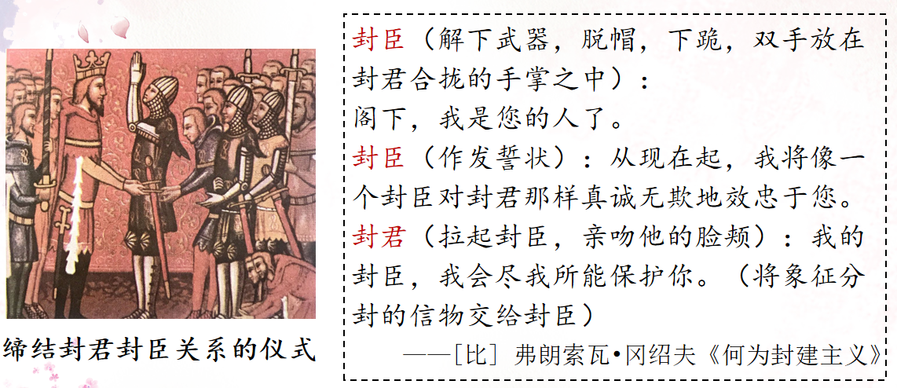
难点突破
封君封臣制
【设计意图】
第一步：以教师为主导，讲述查理马特的故事，补充时空背景，引导学生自主学习查理·马特改革的基本内容，明确基本概念。
第二步：通过史料教学的方式，设置问题链，层层设疑进行深度学习，使学生对封君封臣制从感性认识上升到理性认识，突破重难点。
第三步：以学生为主体，开展情境表演“缔结封君封臣关系的仪式”（授职礼）活动，激发学生学习兴趣，体验学习的满足感。

Slide 41
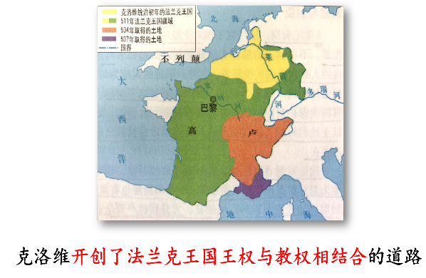
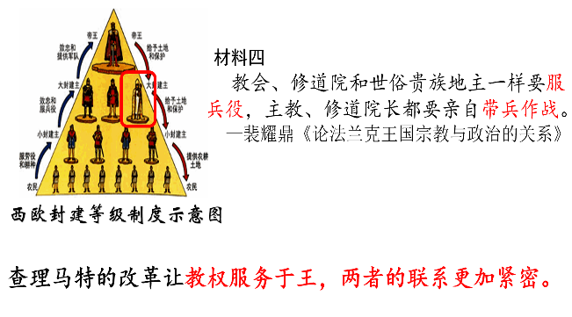
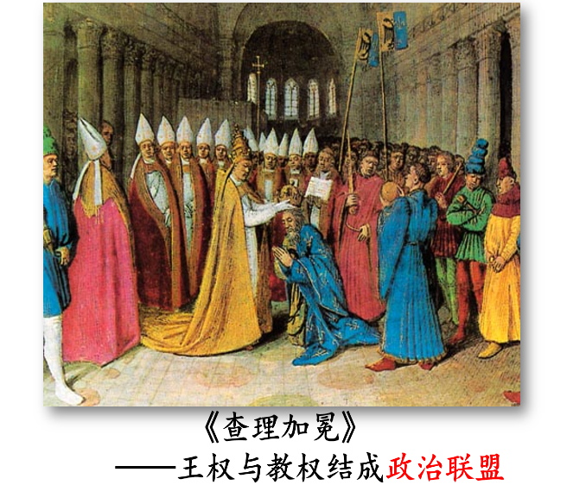
核心线索凸显
王权与教权的关系
本节课除了核心知识点外，还有一个贯穿全课的重要线索：就是王权与教权的相互关系。这条线索既是支撑本节课的一条暗线，也是中世纪西欧社会最重要的特点之一，更是中世纪“新文明”的体现。
从罗马帝国版图中发现基督教快速传播的原因是依附了王权，再到克洛维时期的相互利用，再到查理马特让教权服务于王权，丕平赋予了教权认可王权合法性的地位和权力，最终由查理大帝实现了王权与教权结成政治联盟，但在查理死后教权想要超越王权。可以说是相恋到相杀的过程，让本节课意犹未尽。

Slide 42
立意升华
【设计意图】
小结本课，感悟历史。通过师生的共同回顾，突出核心知识点，最后和学生生成并总结学习的感悟，点明：
中世纪绝不是简单的黑暗史，它也是西方的一个生机盎然的时代，法兰克人在这片废墟之上创造出了不同于古希腊、古罗马的文明，他推动欧洲人民走出蛮荒，创造出新文明，为西欧的近代文明的产生奠定了基础。

Slide 43
谢谢

